Slide 1







/
  Chào mừng các em
  đến với tiết Mĩ Thuật 3

Slide 2






Slide 3
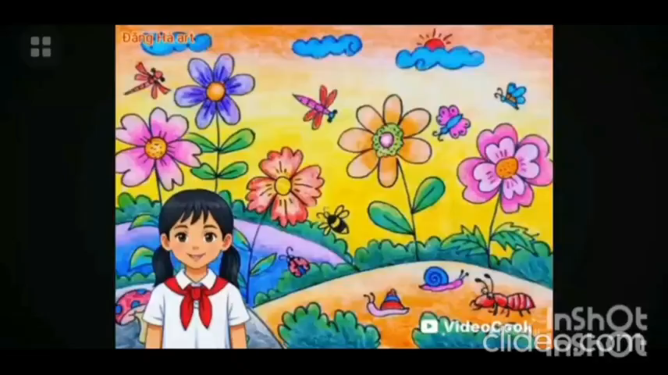

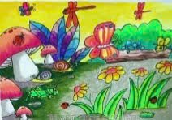

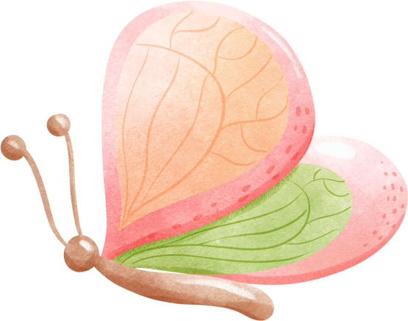

Slide 4

HÃY CÙNG HÁT VÀ NHÚNG THEO NHỊP

Slide 5
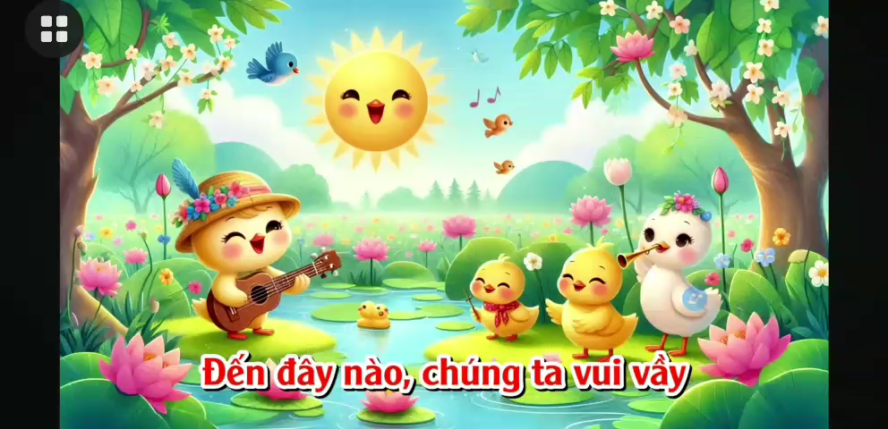

Slide 6
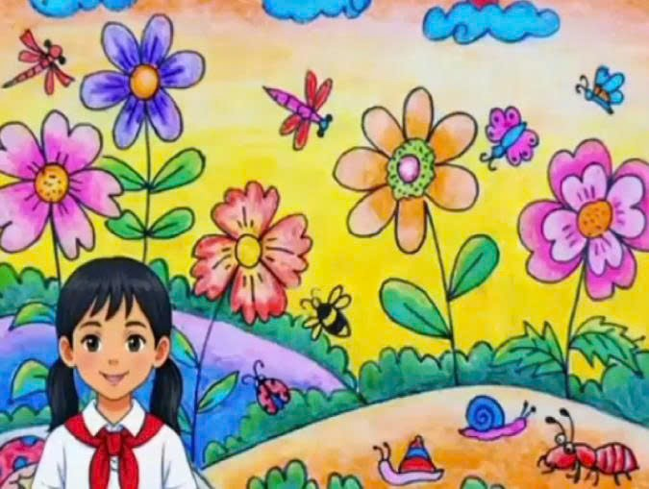
CHỦ ĐỀ
KHU VƯỜN NHỎ
BÀI 2: KHU VƯỜN KÌ DIỆU (tiết 2)

Slide 7
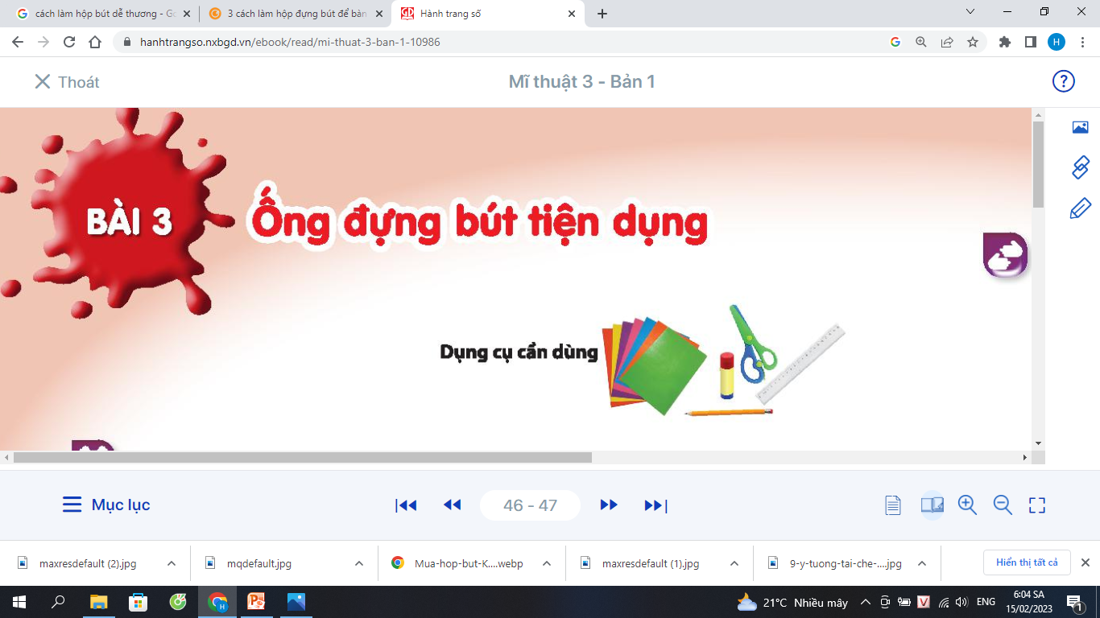
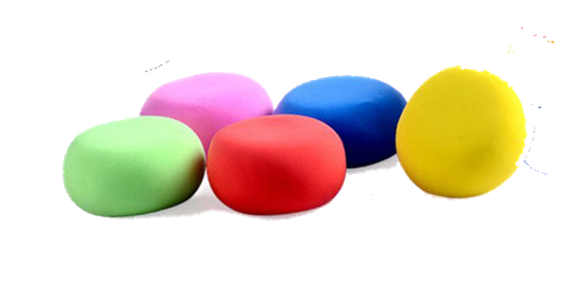

Slide 8
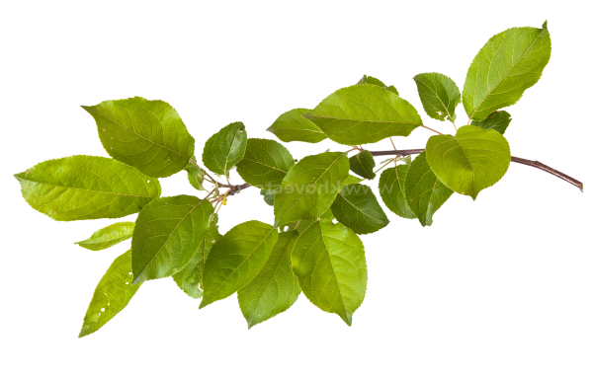

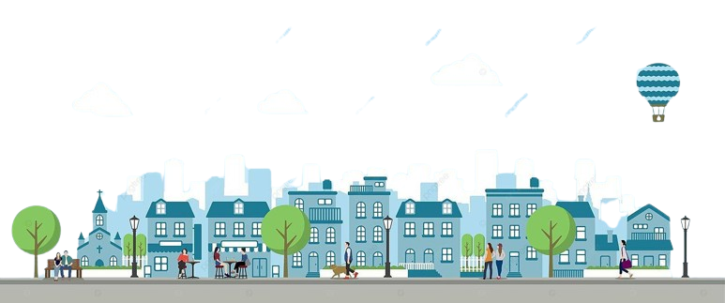

Slide 9



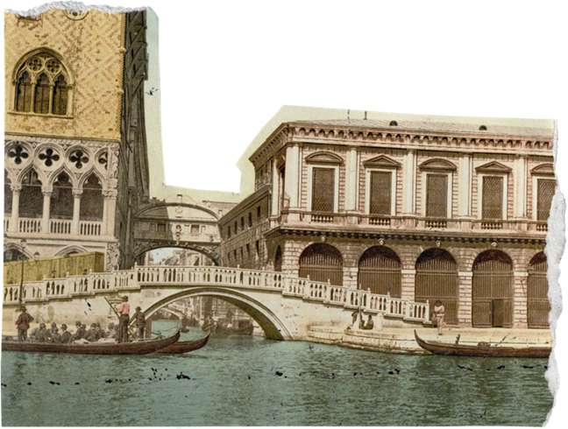
Nêu lại các bước tạo sản phẩm
Khu vườn kì diệu

Slide 10

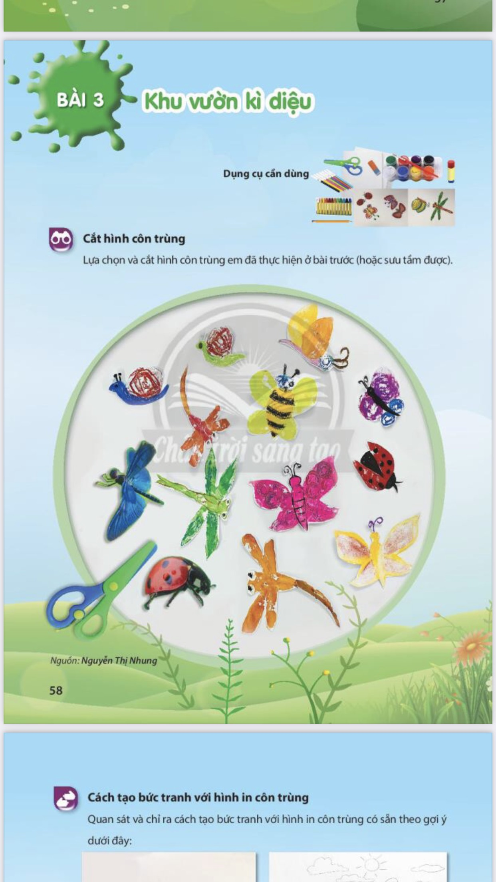
Cắt hình côn trùng

Slide 11
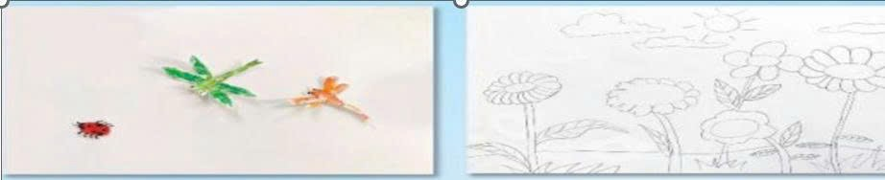
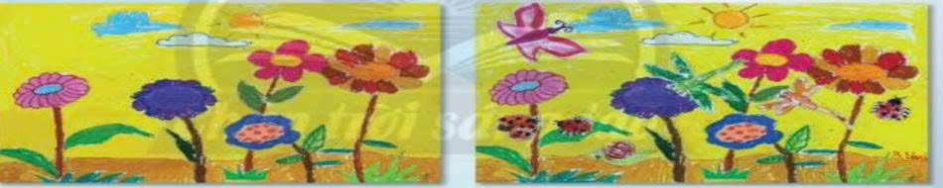
Nêu cách tạo hình bức tranh với hình in côn trùng

Slide 12
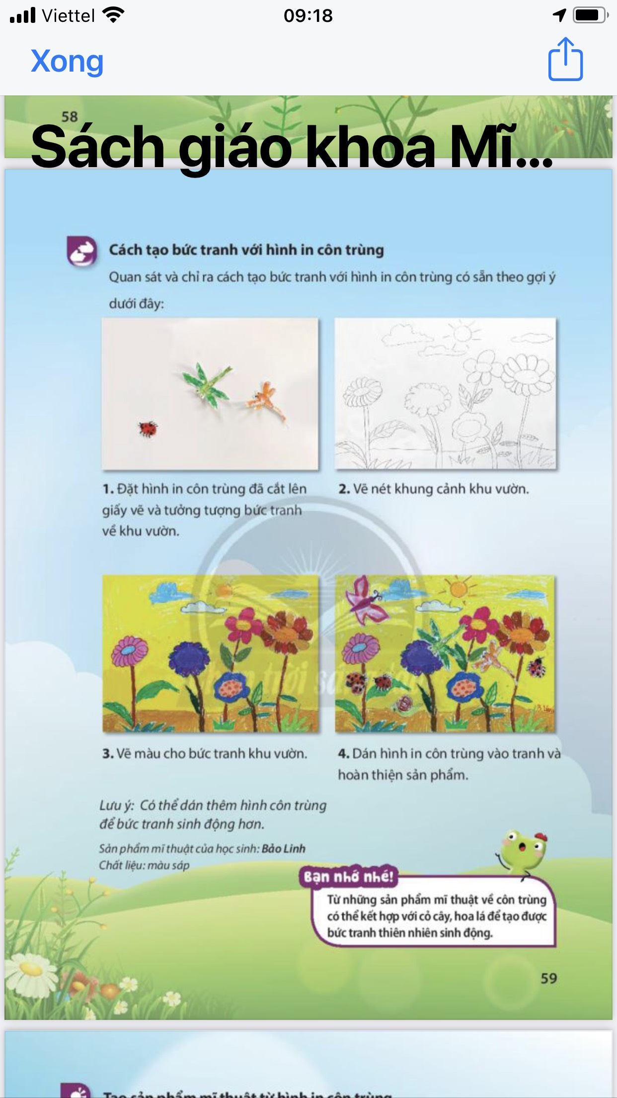
Cách tạo hình bức tranh với hình in côn trùng

Slide 13
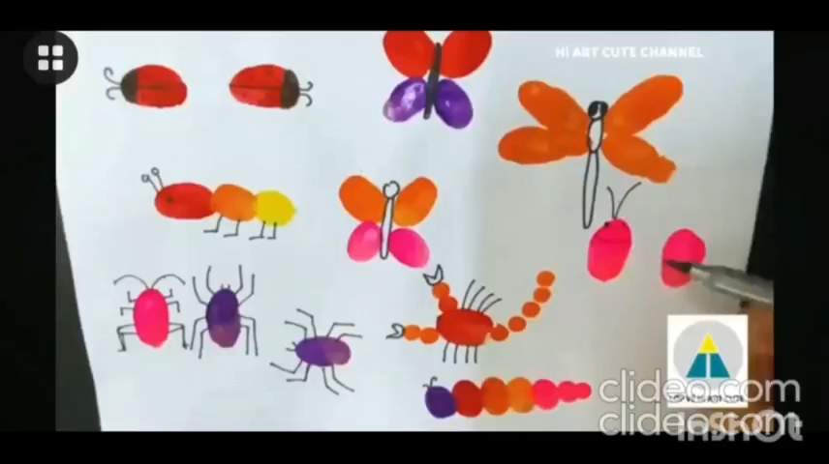

Slide 14


TRÒ CHƠI
Tài
Hiểu
Thử
Biết

Slide 15


Em có yêu thích những sinh vật nhỏ trong khu vườn kì diệu không?
Có

Slide 16
Những sinh vật nhỏ và khu vườn kì diệu có
Ích lợi gì?
Mang lại lợi ích to lớn bằng cách tự nhiên như tiêu diệt sâu hại, thụ phấn cho cây trồng và cải tạo đất ….

Slide 17
Chúng ta cần làm gì để giữ gìn, bảo vệ
khu vườn kì diệu?
Bảo vệ môi trường, không sử dụng thuốc trừ sâu hoá học, tạo môi trường sống lành mạnh cho con vật sinh sống phát triển.

Slide 18
Sản phẩm của con dùng để làm gì?
Trang trí bàn học, tặng người con yêu quý

Slide 19
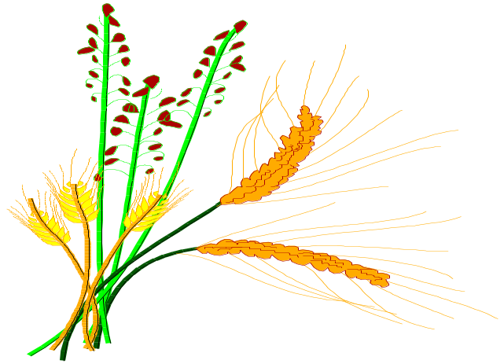
3.Luyện tập – sáng tạo.
Em hãy vẽ hoặc tạo sản phẩm khu vườn kì diệu tiếp ở tiết 1
* Lưu ý: Có thể tham khảo các sản phẩm để có ý tưởng sáng tạo riêng cho bài của mình.

Slide 20
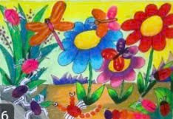
BÀI THAM KHẢO

Slide 21
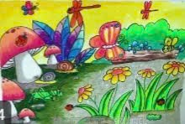
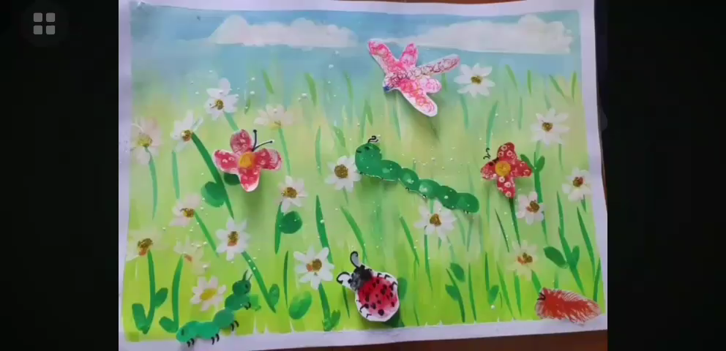

Slide 22
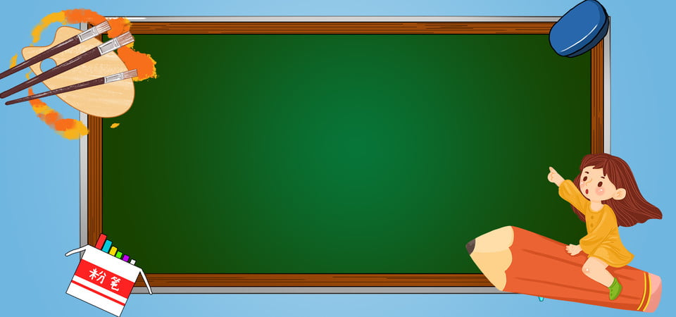
LUYỆN TẬP SÁNG TẠO
- Thực hành cá nhân tạo sản phẩm khu vườn kì diệu
Tạo bài chung của nhóm.

Slide 23
HOẠT ĐỘNG 4 : TRƯNG BÀY SẢN PHẨM VÀ CHIA SẺ
Chia sẻ cảm nhận của con về :
Sản phẩm yêu thích ?
Màu sắc, hình ảnh trong sản phẩm
Con có ý tưởng điều chỉnh như thế nào để sản phẩm thêm sinh động hơn ?

Slide 24
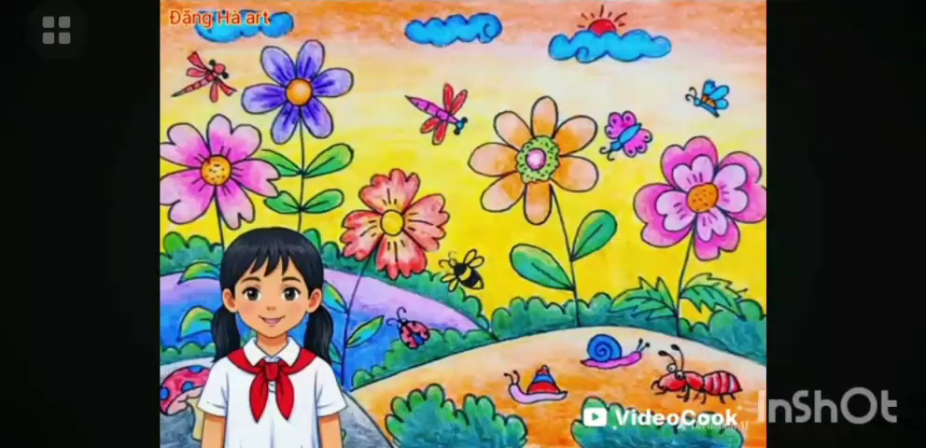

Slide 25
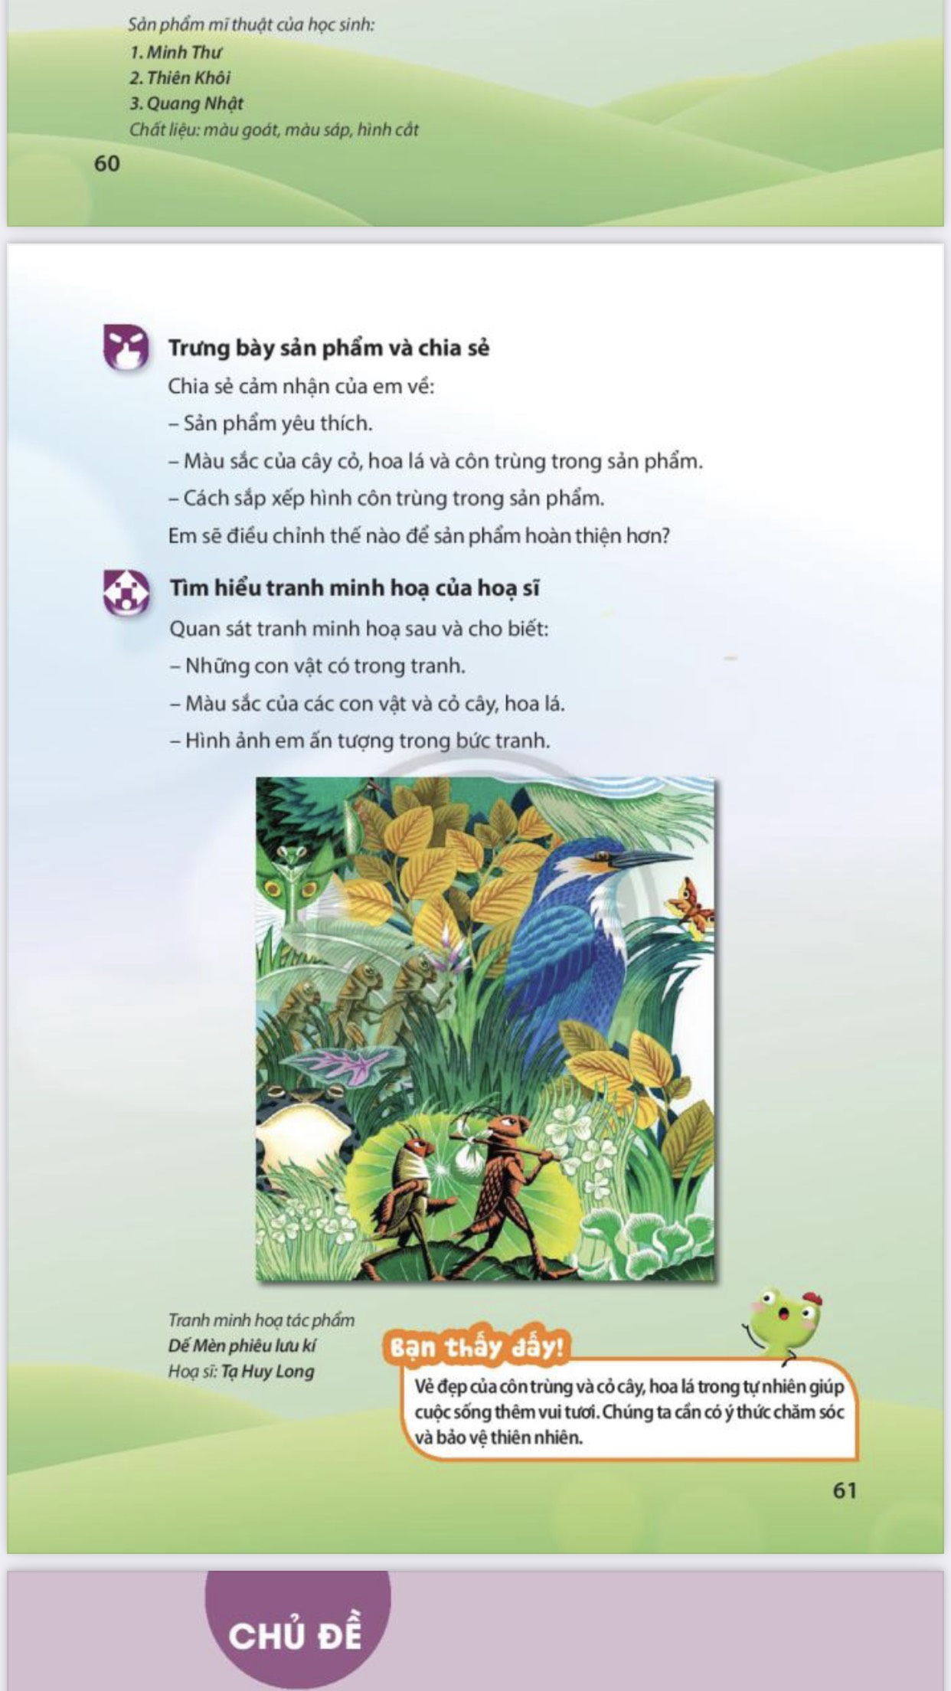
Vận dụng – phát triển
Tìm hiểu tranh minh họa của họa sĩ

Slide 26
Vận dụng – phát triển
Các em có thể tạo các con côn trùng bằng vật liệu tìm được như: Vỏ hộp, xốp màu, bìa cứng, đất nặn…

Slide 28

Tiết học kết thúc
Chúc các em học tập tốt

